Slide 1


Futuro de la oncología
Raquel Gerson
Septiembre 2019

Slide 2
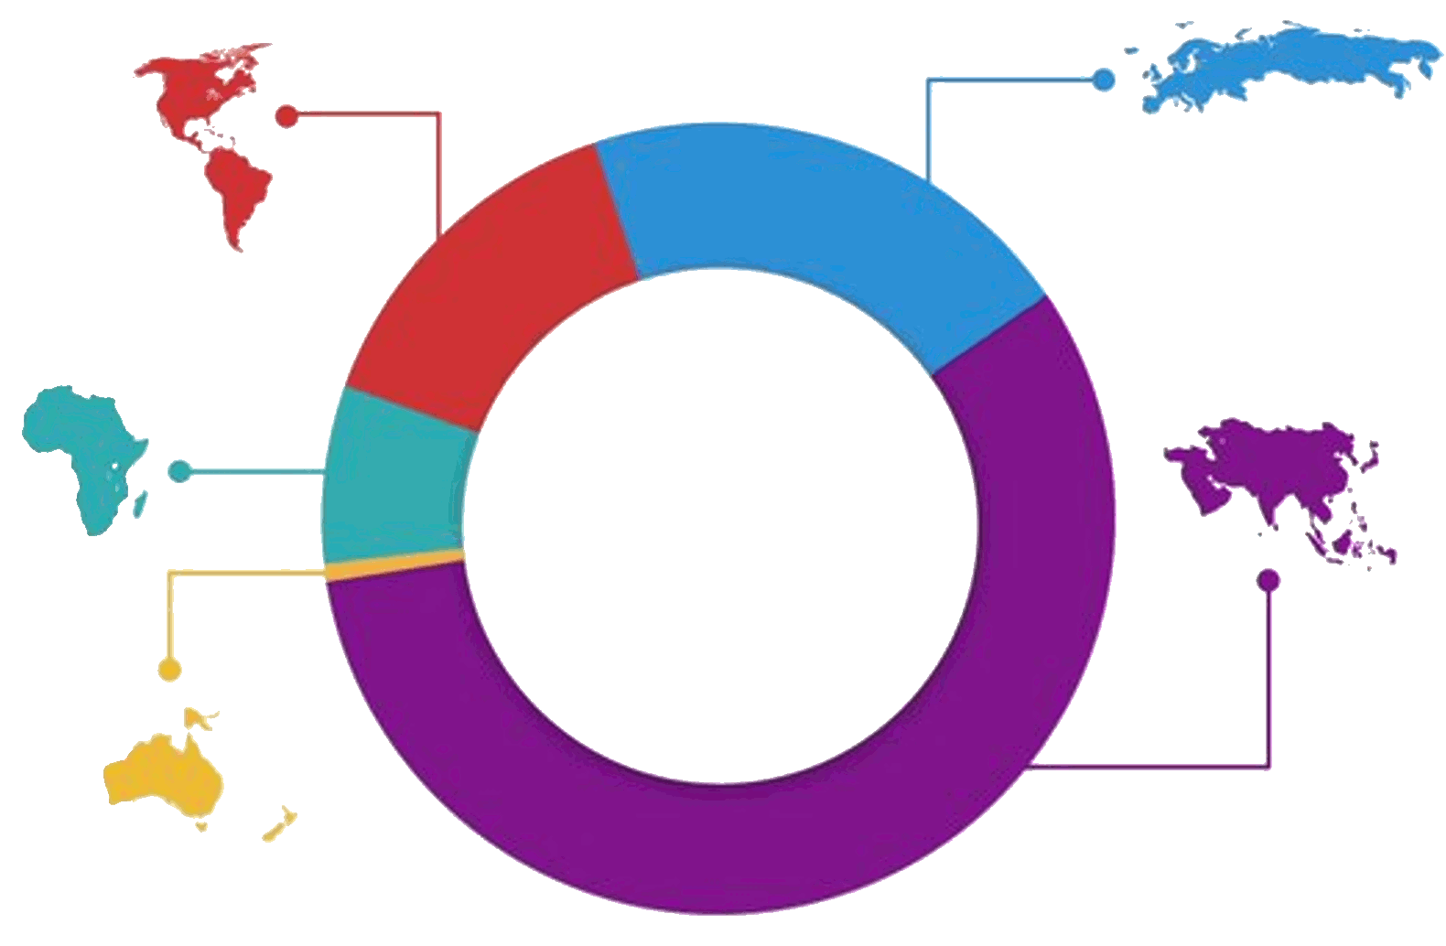
Mortalidad por cáncer
América
14.4%
Número casos: 1,371,000
Europa
20.3%
Número casos: 1,943,000
África
5.8%
9.6 millones
decesos
Asia
57.3%
Número casos: 693,000
Número casos: 5,477,000
Oceanía
0.7%
Globocan 2018

Slide 3
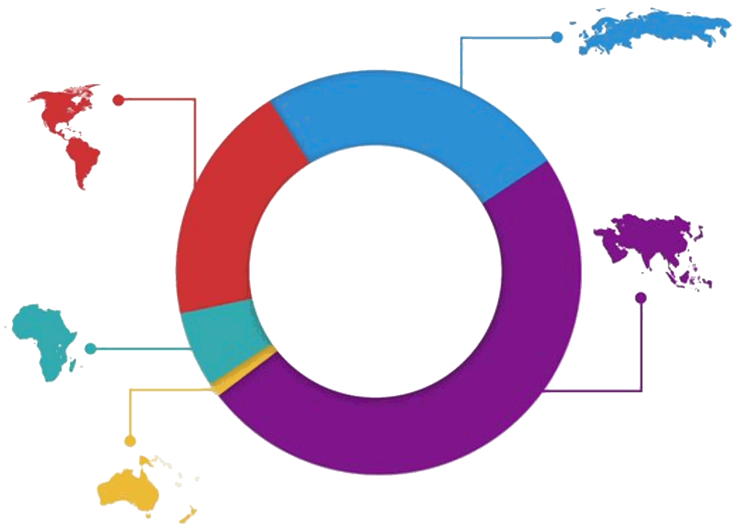
Incidencia cáncer
Europa
23.4%
Europa
23.4%
América
21.0%
Número casos: 4,230,000
Número casos: 3,792,000
Asia
48.4%
18.1 millones
nuevos casos
África
5.8%
Número casos: 8,751,000
Número casos: 1,055,000
Oceanía
1.4%
Número casos: 252,000
Globocan 2018

Slide 4
Oncología futuro - 2019
AVANCES PROMETEDORES FRENTE AL CÁNCER
Inmunoterapia
Terapia Células T utilizar propio armamento
Agilidad en diagnósticos: biopsia líquida
Radioterapia de mayor precisión
Tratamiento dirigido a blanco
Detener metástasis, predecir resistencias
Aprobación: nuevos medicamentos
Medicina precisión: diagnóstico, tratamiento, prevención
Inteligencia Artificial

Slide 5
Medicina Personalizada
Abordar enfermedades a nivel molecular
Perfiles únicos de cada paciente perspectiva detallada del cáncer
Análisis de genes y DNA personalizar tratamiento en base a perfil genómico
Debe ser para todos, costo en descenso. programa nacional de detección biogenómica impacto social relevante

Slide 6
Medicina de precisión
Descubre vulnerabilidad de tumores: alteraciones y cuales a tratar
Aparición de medicamentos dirigidos específicamente a dichas alteraciones
La microbiota intestinal composición puede influir respuesta de quimioterapia
Se estudia si prolongar lactancia es factor protección para niños y madres frente a tumores

Slide 7
Medicina de precisión
Un camino sin retorno desafía a la salud
Personalizada, predictiva, preventiva y participativa
Los esfuerzos para tratar la enfermedad toman tres direcciones: detección temprana, nuevos medicamentos y prevención

Slide 8
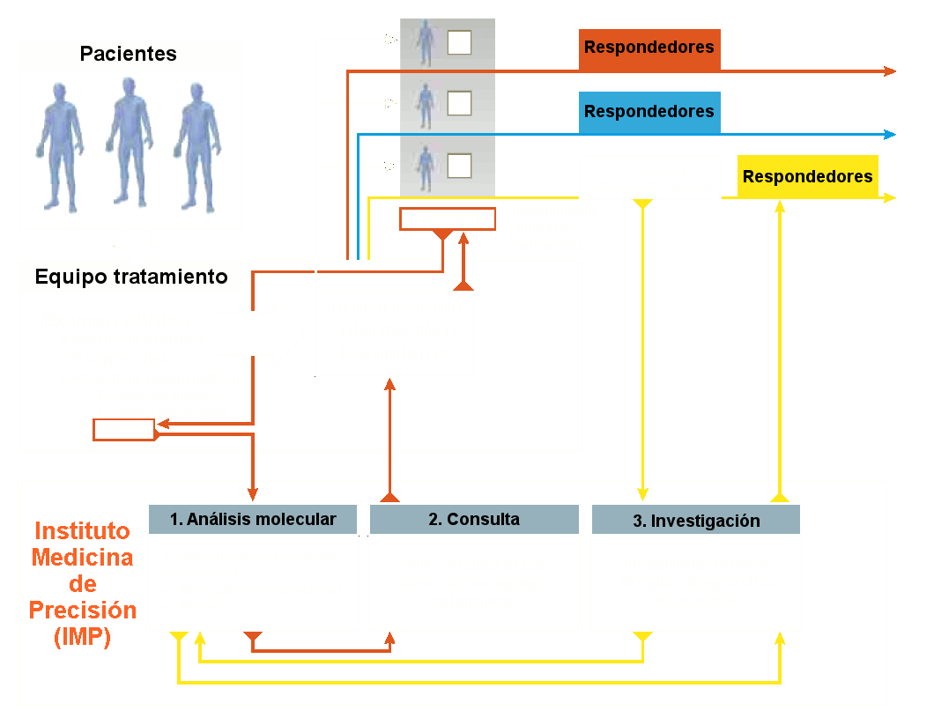
Esquema general
Ensayo medicina de precisión
Beltran H, et al. JAMA Oncol. 2015;1(4):466-474.

Slide 9
¿El genoma ya ha concedido nuestro deseo?
Hunter DJ, et al. NEJM 380;25, June 20, 2019

Slide 10
Medicina de precisión:
Esperanza o realidad
En el futuro: un paciente pueda proporcionar al médico su secuencia genética y obtener medicamento a su medida
Barbor M, (2018), The ASCO Post: http://www.ascopost.com/issues/february-10-2018/precision-medicine-hope-or-hype/

Slide 11
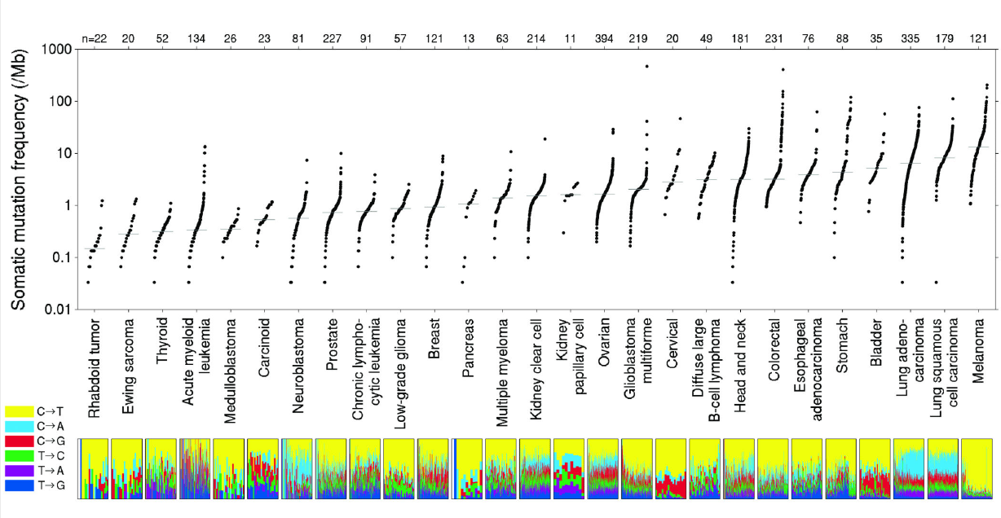
Frecuencias mutaciones somáticas
Exomas de 3,083 pares tumorales
Lawrence M et al. Nature. 2013 July 11; 499(7457): 214–218

Slide 12
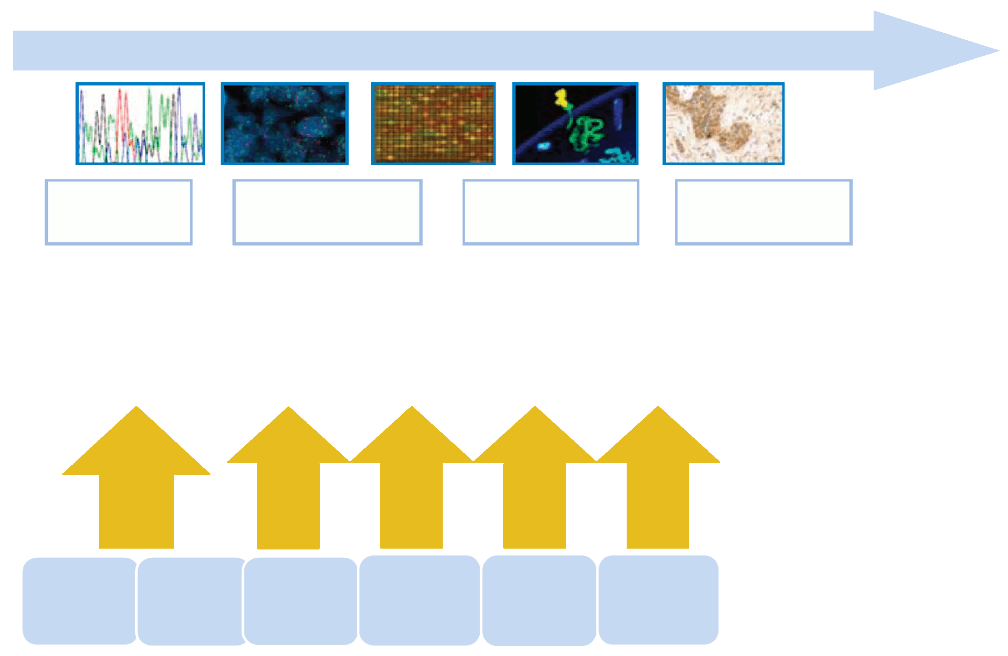
Atención personalizada continua en tratamiento cáncer
Prevención Terapia Supervivencia
Marcador
riesgo
Marcador
pronóstico
Marcador
predictivo
Marcador
respuesta
Prevención
Genética
Epidemiología
Patología
Oncología clínica
Patología
Radiología
Diagnóstico Molecular
Genética
Inmunología
Patología
Diagnóstico Molecular
Genética del Cáncer
Terapéutica en investigación
Inmunología
Investigación de resultados
Efectividad comparativa
Pacientes alto riesgo
Bajo riesgo recurrencia
Alto riesgo recurrencia
Predictores toxicidad
Predictores respuesta / resistencia
Evitar toxicidad terapia adyuvante
Quimioterapia
Terapia dirigida
Inmunoterapia / Vacunas
Cirugía
Radiación
Reducción riesgo
Diagnostico temprano
Terapia adyuvante más intensiva
Terapia menos tóxica
Terapia más eficaz
Meric-Bernstam F et al. Journal Clinical Oncology. Vol 31-15; 2013

Slide 13
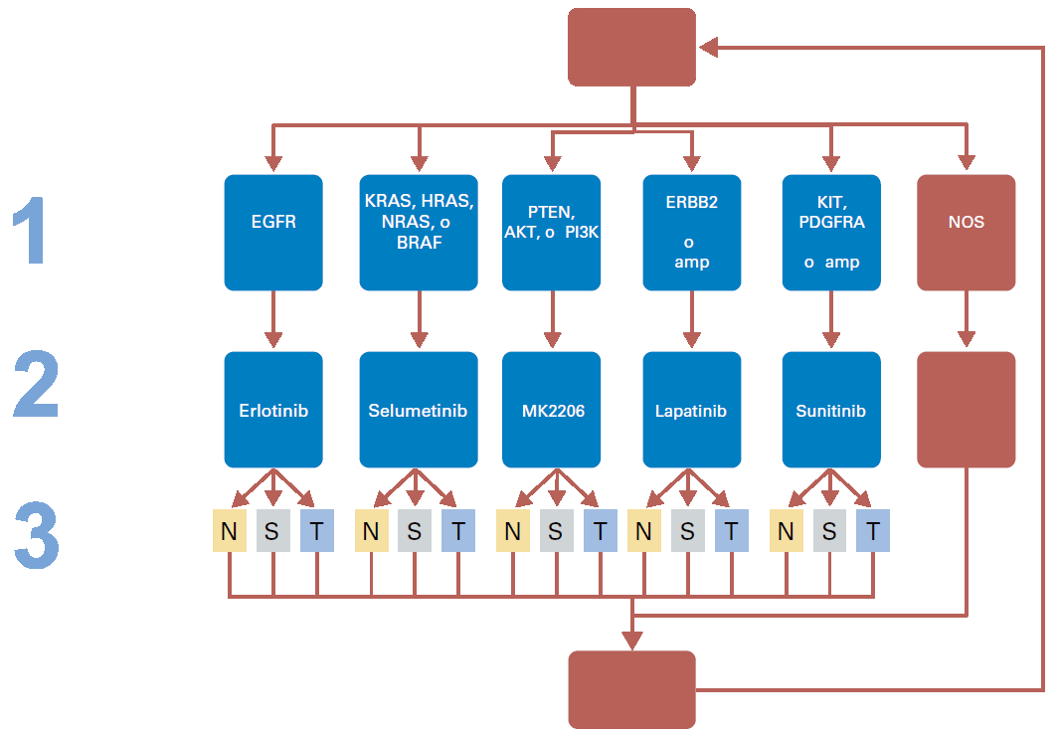
Diseño estudio personalizado
Biopsia y perfil molecular
Selección
Molecular
Mutación
Mutación
Mutación
(otros, todos)
Mutación
Mutación
Asignar tratamiento
Cuidado
estándar
Análisis estadístico por histología
1 2 3 4 5 6 7 8 9 10 11 12 13 14 15
Progresón enfermedad
Lopez-Chavez A et al. Journal Clinical Oncology. Vol 33-9; 2015

Slide 14
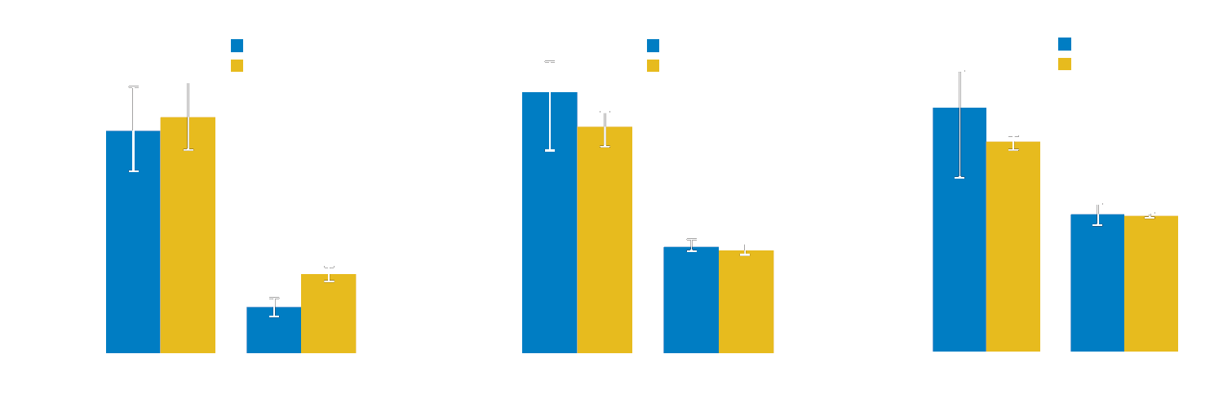
Beneficio terapia personalizada
40
Análisis combinado
Metaanálisis
8
Análisis combinado
Metaanálisis
20
Análisis combinado
Metaanálisis
35
7
18
16
30
6
14
25
5
Mediana sobrevida global (meses, 95%)
12
20
Mediana libre progresión (meses, 95% IC)
Tasa respuesta (%,95% IC)
4
10
15
3
8
10
2
6
4
5
1
2
0
0
0
Personalizado No personalizado
Personalizado No personalizado
Personalizado No personalizado
Schwaederle M et al. J Clin Oncol 33:3817-3825. 2015

Slide 15

Proyecto del genoma humano
“Creemos que puede servir para mapear el punto de origen y la evolución del cáncer, y desarrollar biomarcadores que permitan hacer el seguimiento de la enfermedad”
El objetivo de la medicina de precisión es aprovechar nuevo conocimiento y tecnología para optimizar tiempo y orientación de intervenciones con beneficio terapéutico máximo

Slide 16
Medicina de precisión como estrategia
Promesa: tratamiento correcto, en el momento correcto a la persona correcta
Como ventaja el potencial del “big data” para información de bases de datos para predecir y prevenir enfermedades
Proyecto del genoma humano 2014
Globalizar con inversión China para 2030
Pujol G, Coalición Medicina Personalizada 2016

Slide 17
Cambiando paradigma de la terapia del cáncer: medicina de precisión mediante secuenciación de próxima generación
Medicina de precisión
Paciente correcto
Identificar medicamento correcto
Tiempo correcto dosis correcta
Seleccionar medicamento
Panel genético
Base de datos medicamento cáncer
Pruebas de diagnóstico complementaria para vías de señalización
Identificando terapias dirigidas no aprobadas
Biomarcadores no invasivos ctDNA neoantígenos
Diseño clínico nuevo
Permite
NGS
Xue Y et al. Cancer Biol Med: 2016

Slide 18
Biopsia líquida
Generalidades
Noviembre 2018 identificó 8 tipos de cáncer
Capaz de identificar metástasis o recurrencias
Monitoreo éxito quimioterapia con medicamentos de diseño a la medida
Se basa en análisis pequeños fragmentos, material tumoral, células de cáncer en fluidos,
Analiza DNA, RNA, Proteínas, exosomas en células en sangre, orina, LCR o saliva
Detecta 70- 80 % de cánceres

Slide 19
Biopsia líquida
Alcances
Diagnóstico rápido y eficiente del cáncer
Detección células tumorales circulantes, (DNA libre circulante)
Permite mismos estudios genéticos que biopsia tejido, menor invasión
Puede repetirse las veces necesarias
Diagnóstico molecular completo precoz
Monitoriza respuesta a tratamiento
Recurrencia tumoral
Utilizar LCR en lugar de sangre

Slide 20
Biopsia líquida en oncología
Antecedentes
Reto obtener tejido tumoral adecuado,
heterogeneidad limita perfiles moleculares
Alternativa viable combinación biopsia tisular con tecnología mínima invasión obtiene perfiles genómicos
Mino-Kenudson M. Trans Lung Cancer Res 2016:5(4)

Slide 21




Biopsia líquida en oncología
Theradiagnostics
Cynvenio
BGI
Agena Bioscience
Boreal Genomics
Chronix Biomedical
Genomic Health
Guardant Health
Inivatae
Molecular MD
Pangaea Biotech
Myriad Genetics
Pathway Genomics
Natera
Personal Genome Diagnostics
Sysmex Inostics
Trovagene
ETC
BLANCOS
AGENTES
SEQUENCIACION
Mercado anual
40 mil millones USD
Willems P.
Theradiagnostics for Cancer, GENDIA 2016

Slide 22
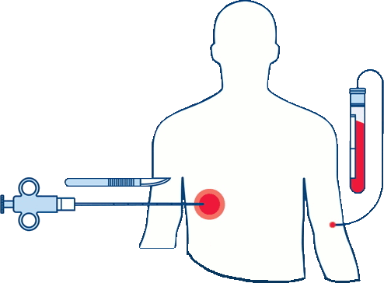




Biopsia líquida en oncología
Biopsia tejido
Tejido o muestra células Mayoría pacs requieren
biopsia tejido para DX ca Procedimiento doloroso,
invasivo
Biopsia líquida
Técnica no invasiva detección
biomarcadores enf sangre, orina y otros líquidos
EUA: 2.6 millones biopsias mama y pulmón por año
Blancos BL:
1
Ácidos nucleicos circulantes libres
2
↑ 25 %
Biopsias tejido pulmón no obtienen muestra suficiente
Microvesículas Exosomas RNA transportan instrucciones genéticas entre células
Utilidad
Muestra tejido, tejido tumoral insuficientes
Tumor difícil acceso
Vigilancia con regularidad
3
Aplicación potencial
Monitoreo | Detección
Respuesta TX Resistencia Recurrencia | Mutación genómica Varios tumores etapa temprana
CTCs liberan células tumor primario al torrente sanguíneo
National Center for Biotechnology Information
www.ncbi.nlm.nih.gov/articles/PMC3794814

Slide 23
Biopsia líquida en oncología
Genotipado EGFR en cfDNA
Varios pasos biopsia tumor
Biopsia liquida menos pasos
Estudios sangre más rápidas que prueba tumor
  Plasma ddPCR*: mediana tiempo resultado = 3 días
  Biopsia por resistencia: mediana tiempo = 27 días
Oncólogo: indicación biopsia tumor
Procedimiento programado y realizado
Patólogo: revisión patología y resultados
Laboratorio molecular preparación DNA y estudio
Oncólogo: indicación biopsia liquida
Laboratorio molecular preparación DNA y estudio
*ddPCR: gota digital PCR
Sacher et al, JAMA Onc, 2016

Slide 24
Biopsia líquida en oncología
¿Qué podemos aprender de las biopsias líquidas?
  Detección temprana
  Pronóstico enfermedad
  Guía tratamiento
  Información evolución enf
Aprender los derrames biológicos vertidos por tumores primarios y metástasis
Beishon M. 2015, Cancer World

Slide 25
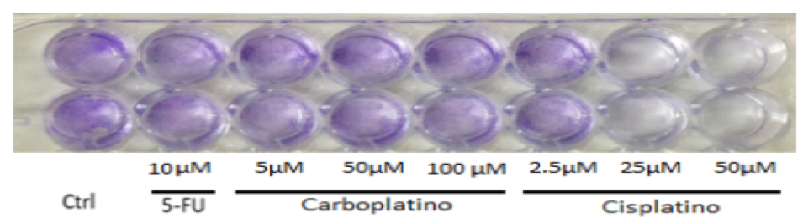
QUIMIOBIOGRAMA. UNA HERRAMIENTA RENOVADA EN LA ELECCIÓN DE QUIMIOTERAPIA PARA PACIENTES CON CANCER METASTÁSICO Y ASCITIS MALIGNA.
Noguez-Ramos Alejandro, Zentella-Dehesa Alejandro, et al, … Gerson-Cwilich Raquel.
Los antibiogramas se emplean cotidianamente para el tratamiento de infecciones bacterianas.
Sin embargo, no se ha validado una estrategia similar en pacientes oncológicos, debido a las limitantes para la obtención de cultivos celulares.

Slide 26

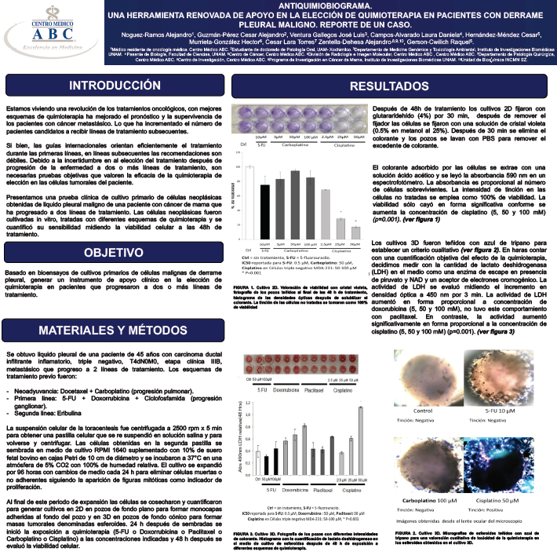

Slide 27
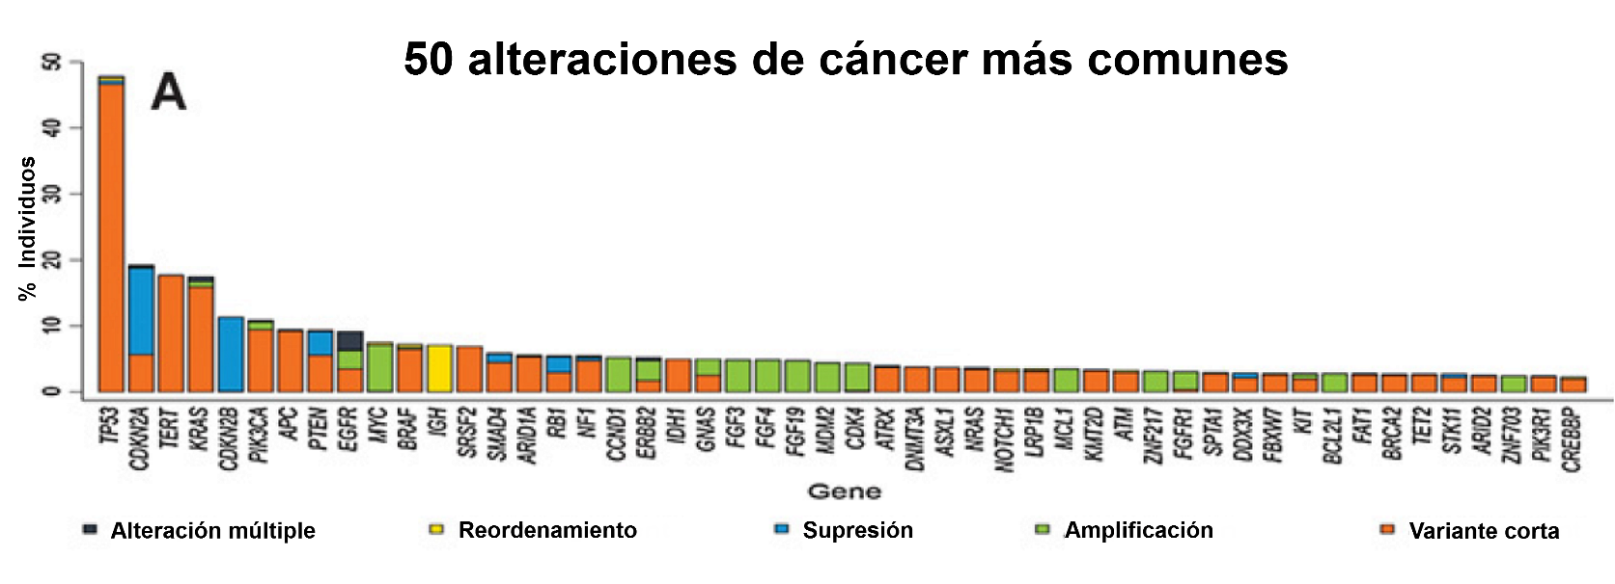
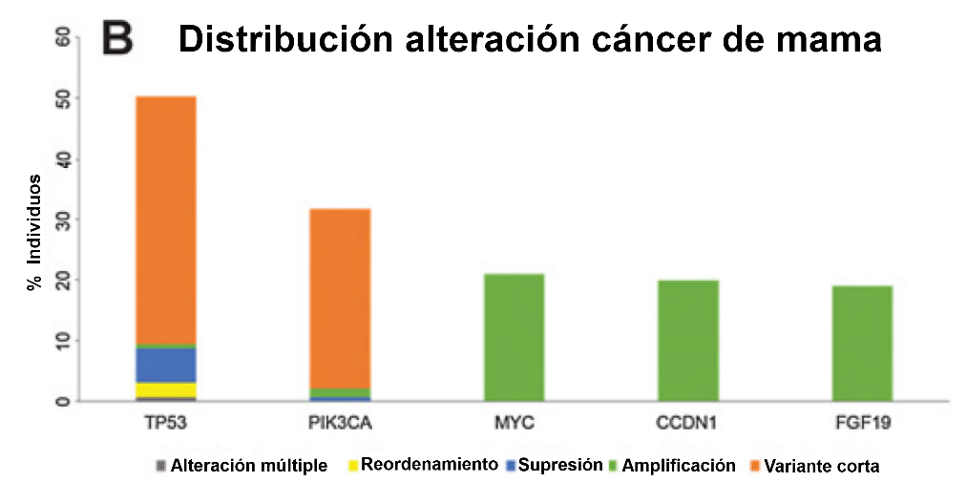
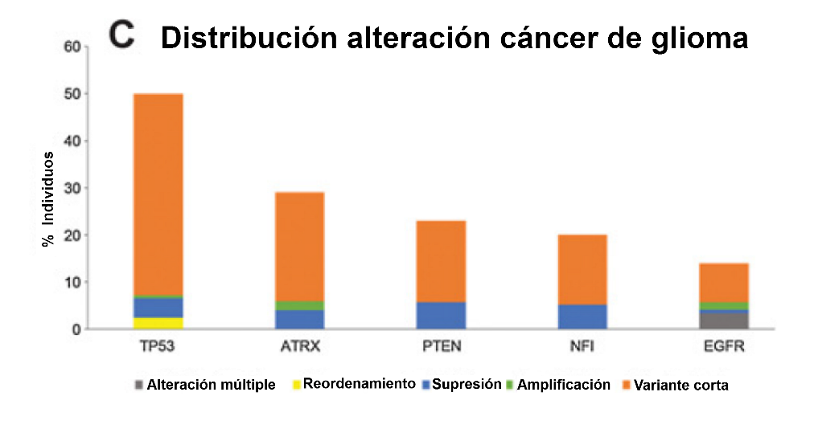
Oncología de precisión
Bieg-Bourne Ch, et al. Cancer Res; 77(22) November 15, 2017

Slide 28
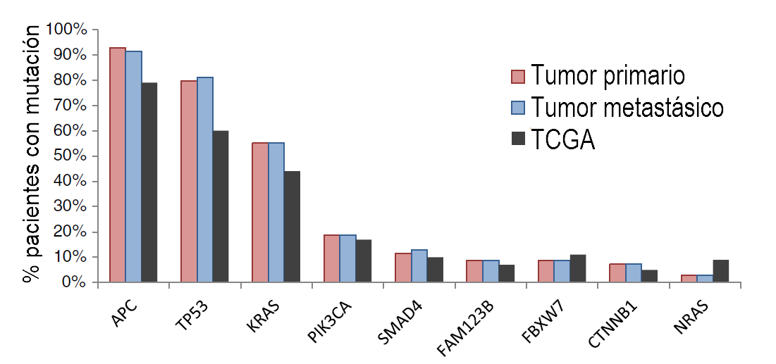
Patrones mutación concordantes entre tumores primarios y metastásicos
Brannon AR et al. Genome Biology 2014, 15:454

Slide 29
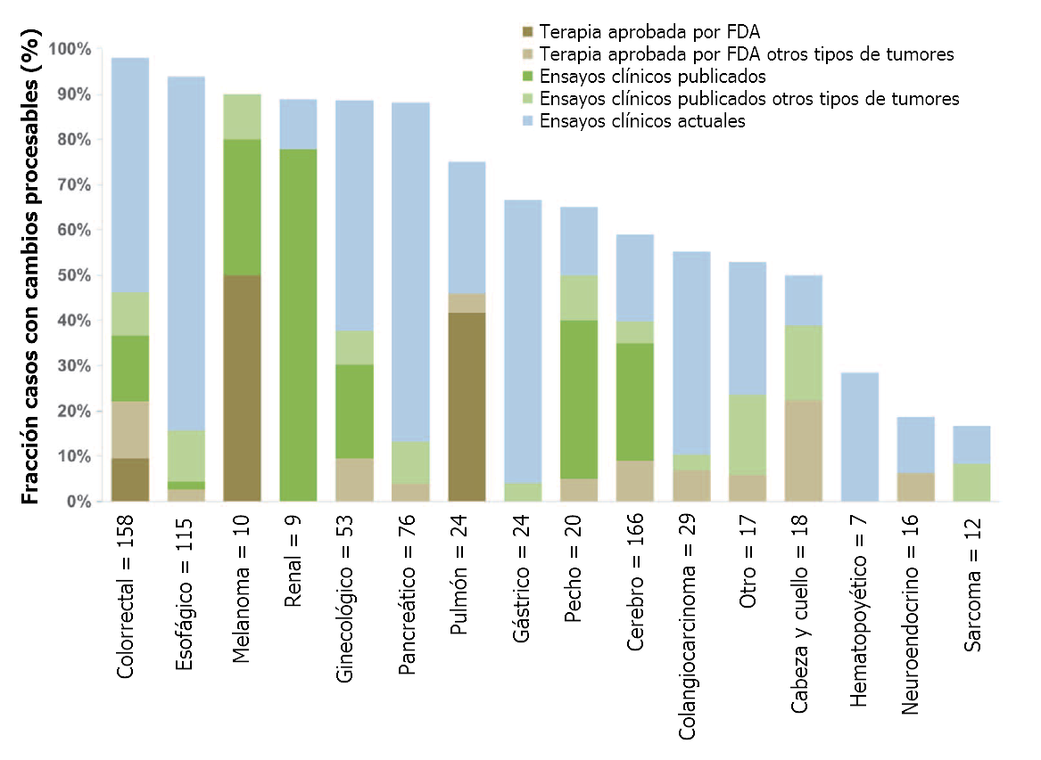
Alteraciones genómicas somáticas clínicamente accionables varios tipos tumor
Jones S et al. Sci Transl Med 7, 283; 2015

Slide 30
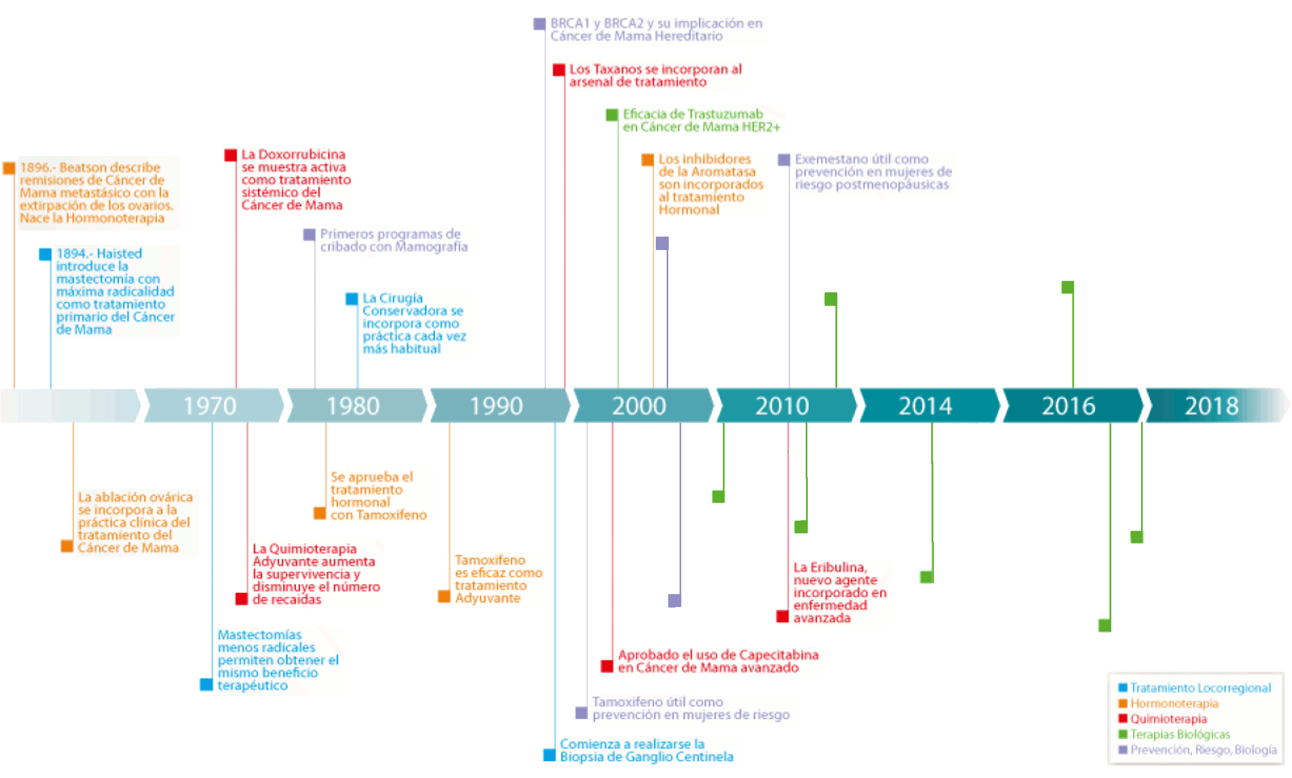
Avances cáncer de mama
Diferentes subtipos intrínsecos de enfermedad, establece diferencias genómicas entre diferentes tipos cáncer mama
Everolimus aprobado combina con hormonoterapia
Palbociclib asociado terapia hormonal efectivo en cáncer mama metastásico
Laparatinib activo ca mama HER2+
Pertuzumab y TDM1 emergen como arma eficaz en HER2+
Ribociclib cáncer mama metastásico
Plataformas Genómicas incorporadas a toma de decisiones terapéuticas en adyuvancia
Aprobado doble bloqueo Pertuzumab+Trastuzumab +Taxanos câncer mama metastácico
Aprobado doble bloqueo Pertuzumab+Trastuzumab +QT tratamiento neoadyuvante
Sociedad Española de Oncología Médica © 2019

Slide 31
Alteraciones estructurales del gen para producir cáncer FOXA1
Codifica factor transcripción desarrollo órganos
Oncogén
Interviene desarrollo y progresión: tres formas
Mutación clase 1 "Veloz" Se mueve veloz en el núcleo Ca primario
Clase2 " Furiosa" Se une furiosamente a la cromatina Ca metastásico
Clase 3 " Ruidosa " Se amplifica a sí misma para ser ruidosa; ca primario y metastásico
Tumores receptores hormonales mama y próstata
Impacta RE y RA, ca vejiga, glándulas salivales
Alteraciones: implicaciones clínicas
Nuevas estrategias blanco
Pacientes tumor agresivo
Responden diferente
Parolia A. Nature 2019

Slide 32
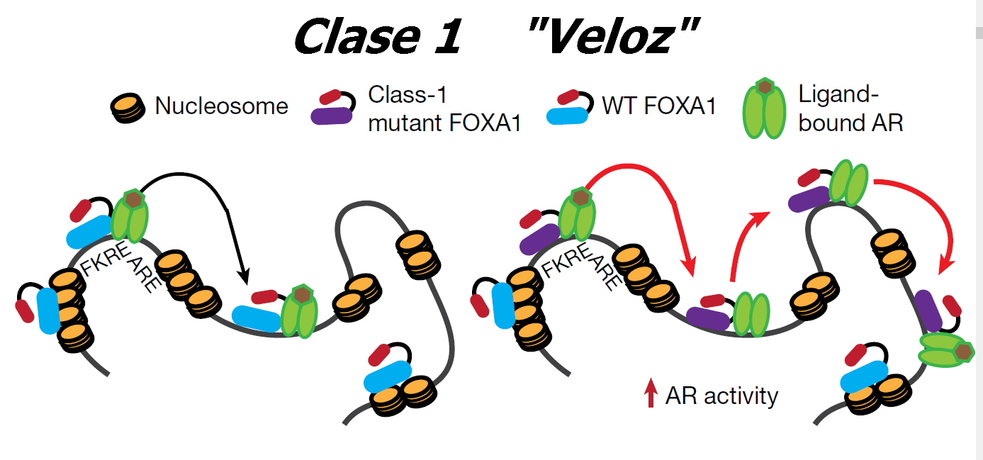
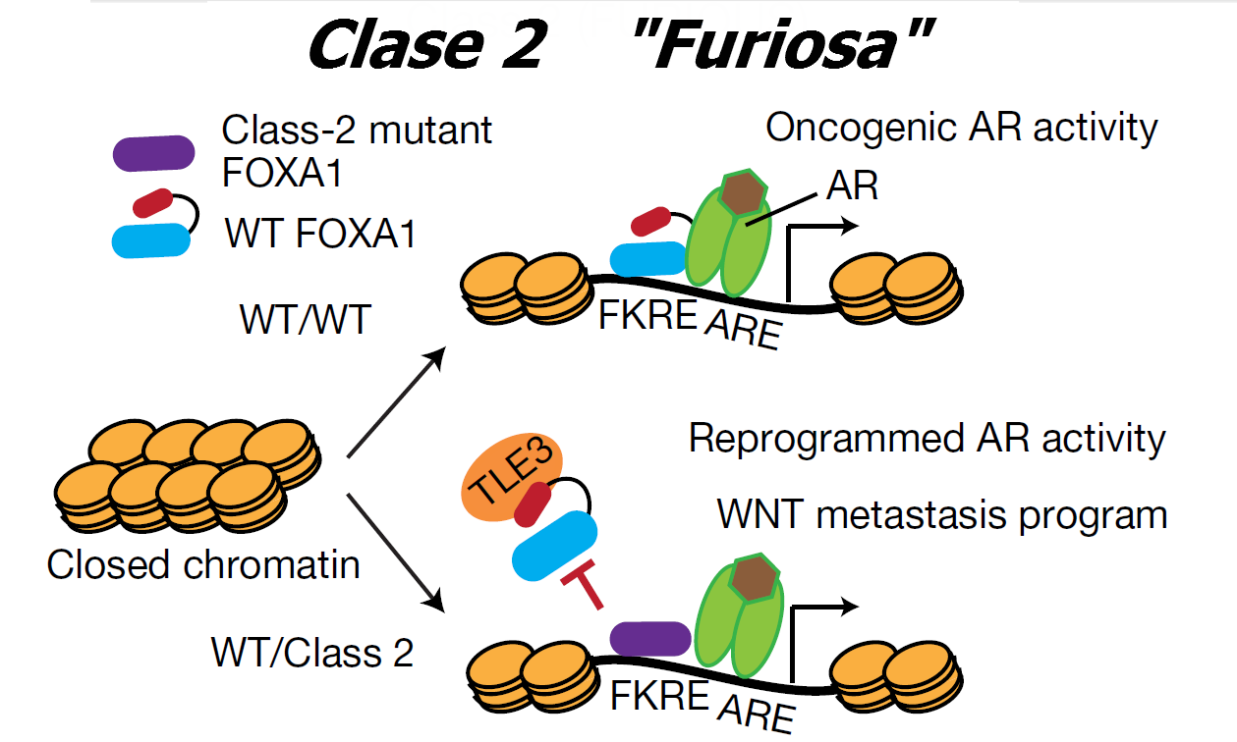
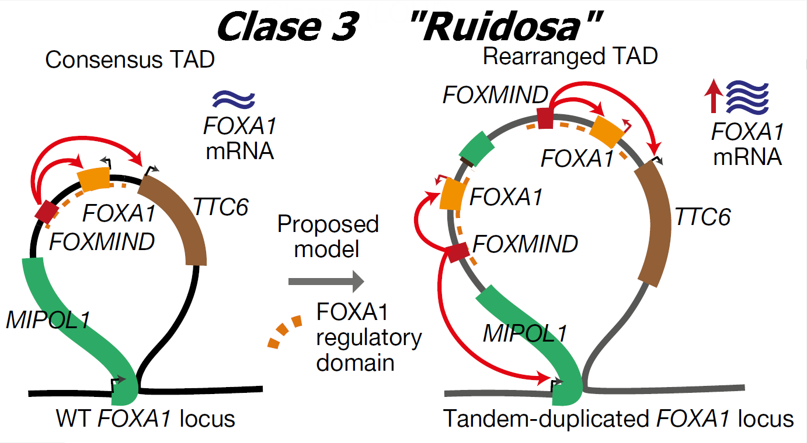
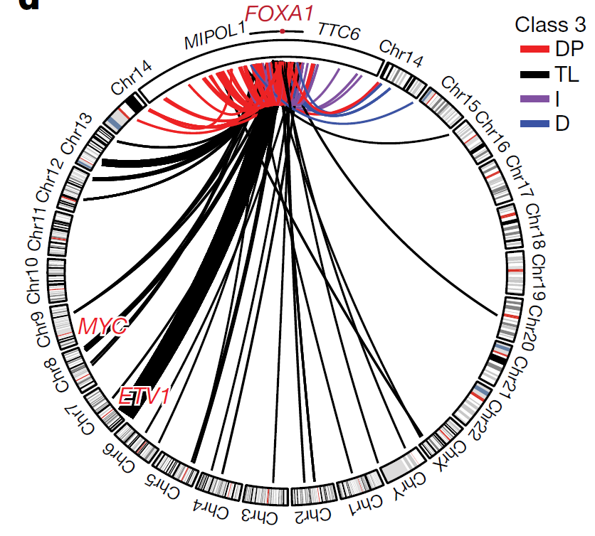
FOX A1 modelo clases

Slide 33
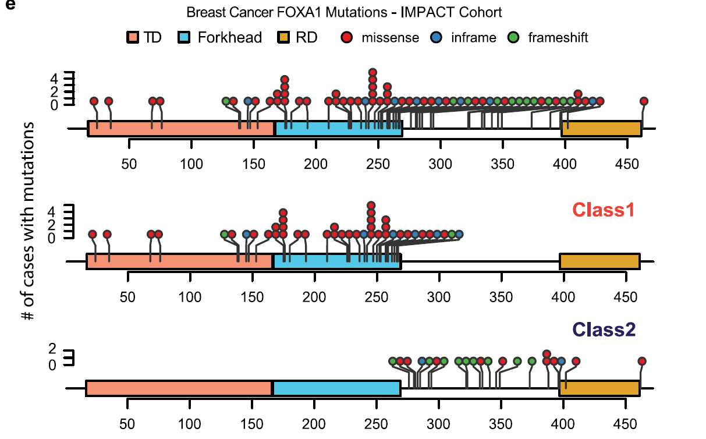
FOX A1 cáncer mama clase 1 y 2
Parolia A et al. Nature volume 571, 413–418 (2019)

Slide 34

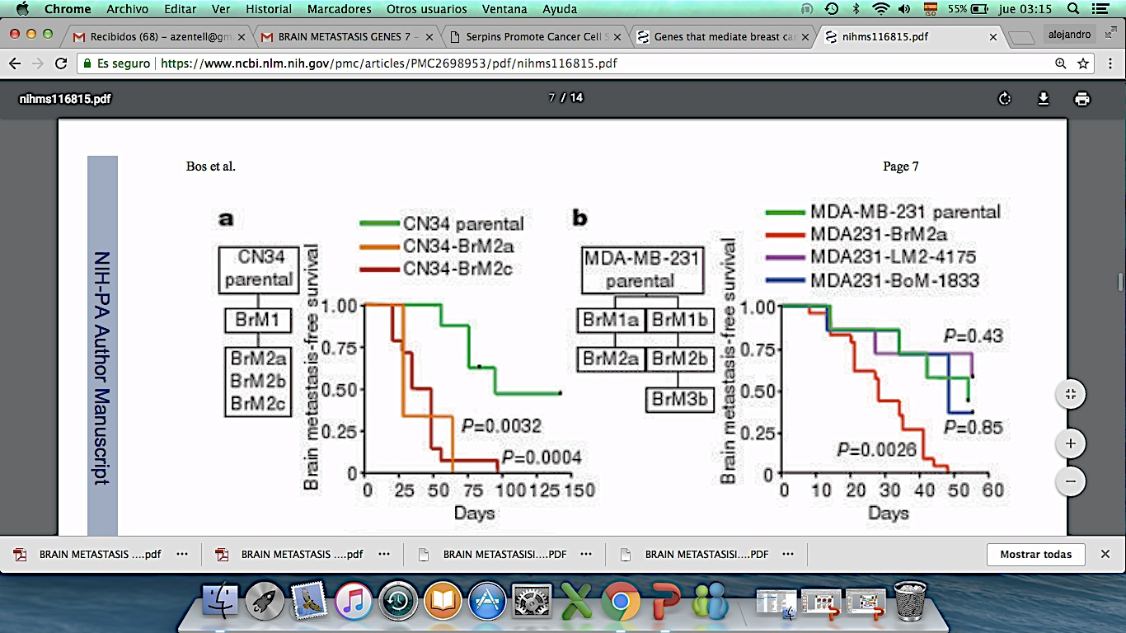
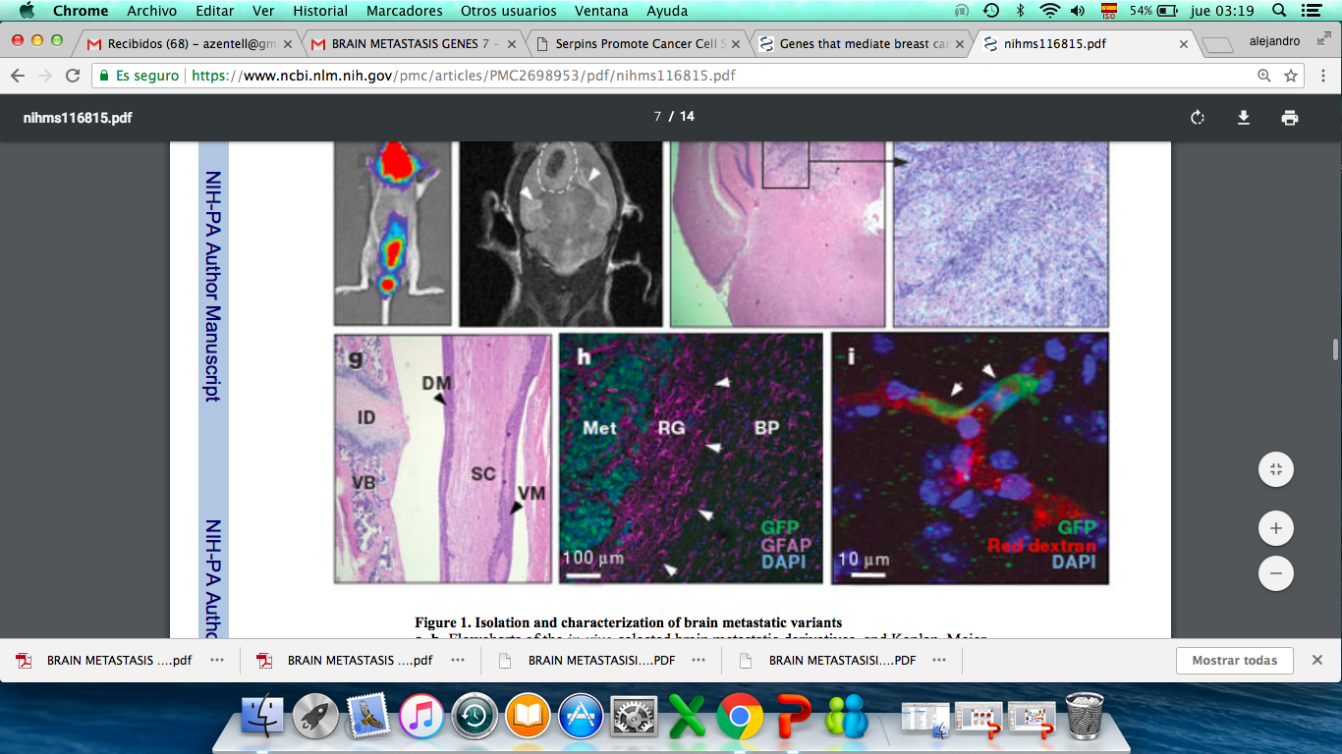
Análisis comparativo de expresión de todo el genoma reveló 243 genes sobre o infraexpresados en células capaces de forma metástasis cerebrales
- COX2 (también concido cómo PTGS2)
- El ligando de alta afinidad de EGFR1 y EGFR4, HBEGF
(Heparin Binding EGF Like Growth Factor)
- La Acetylgalactosaminide, α2,6-sialiltransferasa ST6GALNAC5
Paula D. Bos, Xiang H.-F. Zhang, Cristina Nadal, Weiping Shu, Roger R. Gomis, Don X. Nguyen, Andy J. Minn, Marc Van de Vijver, William Gerald, John A. Foekens, Joan Massagué. Genes that mediate breast cancer metastasis to the brain. Nature. 2009 June 18; 459(7249): 1005–1009.

Slide 35
Ca mama ^{HER2-AMP} y metástasis cerebral
Receptor neurotrofina TrkB y HER2 en cáncer de mama facilita metástasis cerebral
Tumores HER2 amplificado
Ca mama
E / G
Colon
Proclividad mets SNC
¿Porque NO?
Choy et al. Breast Cancer Research (2017) 19:51

Slide 36
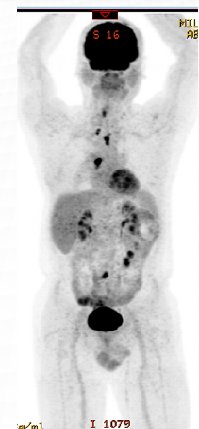
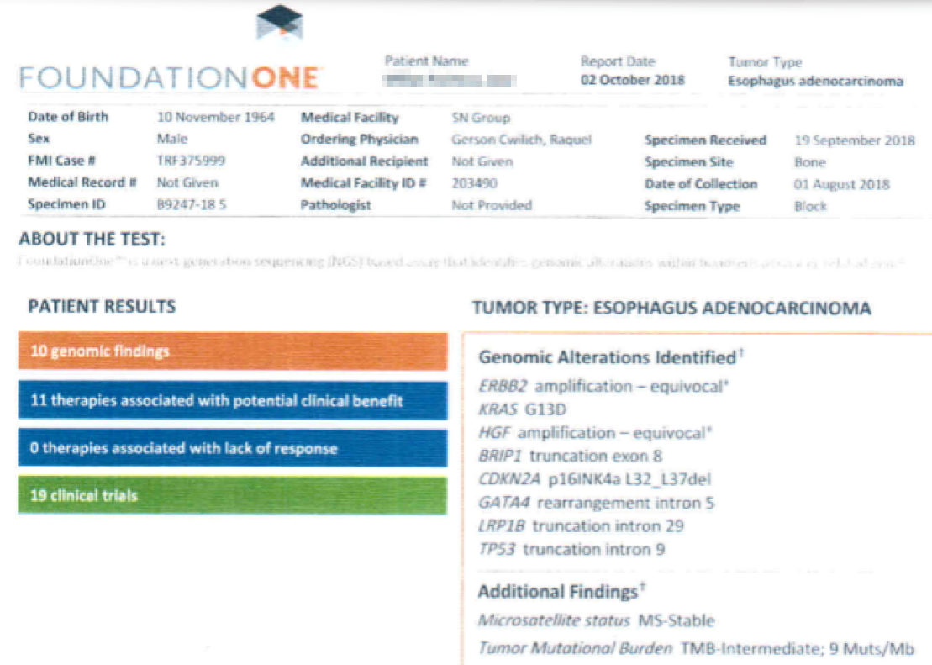
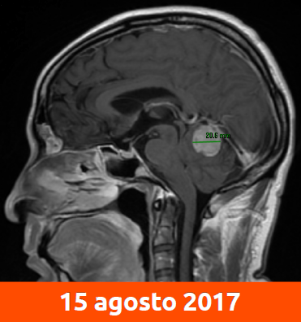
Caso Clínico
Masculino: 54 años (2014 – 2019)
21.oct.14
Adenocarcinoma 1/3
distal esófago
Her 2 neu (-) IHQ
30.oct.14–04.dic.14
Radioterapia +
Carboplatino +
Paclitaxel
06.ene.15
Foco 1 mm
adenocarcinoma infiltra
muscular + ganglios 6 (-)
malignidad
Estudio Molecular
16.ago.17
Radiocirugía por
lesión fosa posterior
17.nov.18–29.dic.18
Cisplatino +
Capecitabina +
Trastuzumab*
07.ene.19
Menor realce lesión
nodular

Slide 37
Patrones histológicos
metástasis hepáticas
Metástasis hepática patrones crecimiento histológico: comportamiento biológico implicaciones clínicas potenciales
Una vía a medicina individualizada
Journal of Oncology 2019(83):1-6

Slide 38
Patrones histológicos
metástasis hepáticas ca CRC
64 mo
36mo
√
√
Consenso internacional score patrones de crecimiento mets hepáticas

Slide 39
Patrones histológicos
metástasis hepáticas ca CRC
ANGIOGENICO
NO-ANGIOGENICO (CO-OPTION VASCULAR )
International consensus guidelines for scoring the histopathological growth patterns of liver metastasis. Br. J. Cancer 117, 1427–1441 (2017).

Slide 40
Patrones histológicos metástasis pulmonares
NO-ANGIOGENICO
(CO-OPCIÓN VASCULAR )
Alveolar
Intersticial
Mango perivascular – rodea grandes vasos
ANGIOGENICO
Empujar

Slide 41
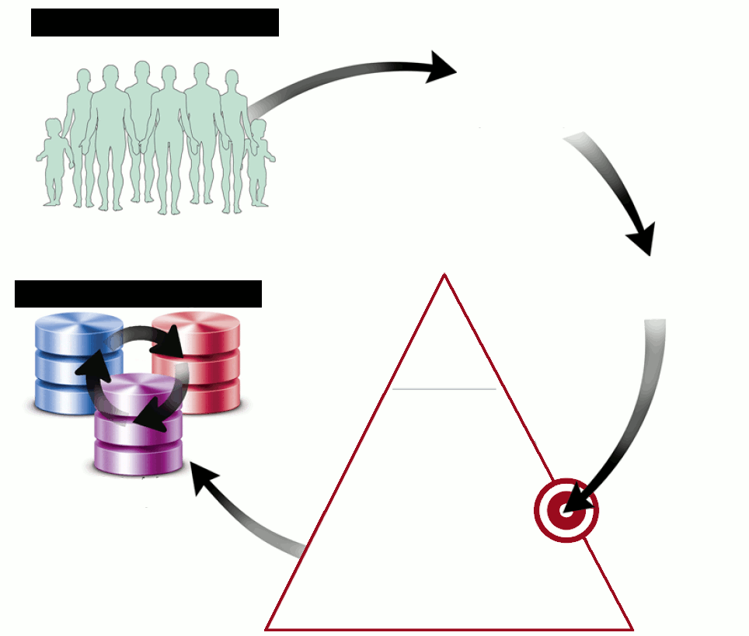
Programa disponibilidad de muestras, adecuación y secuenciación
Pruebas nivel empresarial
Población cáncer cohorte
Prueba genómica realizada muestra tumoral
+
Análisis e interpretación de datos
Consentimiento
informado
+ orden prueba
Ofrece evaluación a todos los pacientes
Informe con niveles e interpretación entregados al oncólogo
Base de conocimiento central
Nivel 1 = 19%
población cohorte
Nivel 1
Terapia blanco
esperada
Opciones
Ensayos
Clínicos
Revisión tumores
Nivel 2
Coincide
terapia blanco inesperada
Implicaciones diagnósticas
cambio terapia
Cáncer raro
alteración accionable cambio terapia
Prueba más sensible cambio terapia
Definición molecular vs ensayo clínico
Datos
clínicos
Datos
genómicos
Debate
clínico-patólogo
Thier2 = 54%
población cohorte
Datos preclínicos, literatura, etc
Tratamiento
terapia
Blanco
Sholl L et al. JCI Insight. 2016;1(19):e87062

Slide 42
Prevención
Avances prevención cáncer imperativo salud pública, economía
Oportunidades investigación
Mecanismos asociación diabetes, obesidad y riesgo
Reforzar habilidad sistema inmune
Revelar papel preventivo medicamentos
Determinación poblaciones específicas

Slide 43
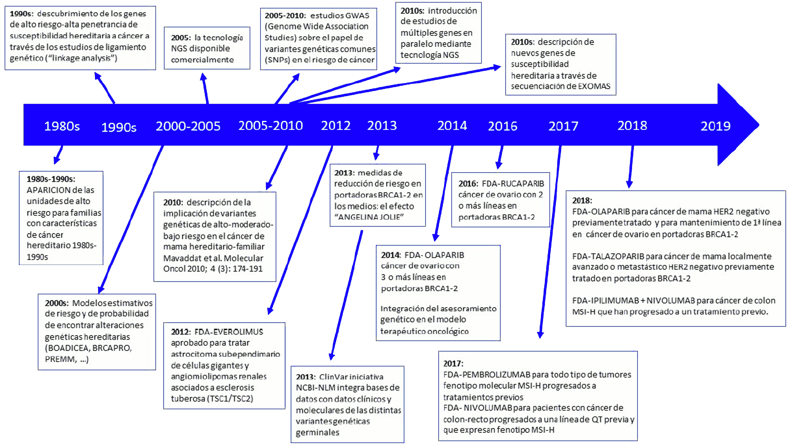
Avances Cáncer Hereditario y Consejo Genético
Sociedad Española de Oncología Médica © 2019

Slide 44
Biopsia líquida en ca mama
Sensibilidad 70%
15 marcadores biológicos
Cáncer genético aciertos 70 a 80 %
≥ edad < resultado, menos 50 años 60%
Apoyo detección tumores mama densa

Slide 45
Actividad física y prevención a cáncer
La evidencia de asociación causal entre actividad física, cáncer de colon y mama es convincente
Cáncer de próstata “probable”
Cáncer de pulmón y endometrio “posible”
Cáncer de ovario y testículo en la actualidad los datos son insuficientes sin conclusiones
Tumores general estudios epidemiológicos
Evidencia acumulada papel protector actividad física en cáncer

Slide 46
Aspirina prevención cáncer de mama
Epigenética: efectos aspirina en sobrevida oportunidad de comprender susceptibilidad y riesgos
Intersección entre epigenética prediagnóstico utilización de aspirina y sobrevida
Componentes investigación traslacional

Slide 47
Medicina de precisión / prevención cáncer campo de acción
40 a 50% pueden prevenirse
Acercamiento biología de cáncer etiología, biomarcadores detección temprana, tipificar pronostico.
Potencial medicina precisión acercamiento integral prevención y tratamiento

Slide 48
Inteligencia artificial en Oncología
Actualidad
Inteligencia Artificial
Aprendizaje automático
Aprendizaje profundo
Kann B et al. Oncology Journal 33(2):46-53; 2019

Slide 49
Inteligencia artificial en Oncología
Actualidad
Inteligencia Artificial: términos y definiciones
Aprendizaje automatizado | Capacidad de aprender y mejorar información sin programación explicita
Aprendizaje profundo | Aprendizaje automático que utiliza redes neuronales en capas con grandes cantidades de datos sin procesar
Datos sin procesar | Datos sin procesar (Ej HCE, imágenes, texto)
Aprendizaje supervisado | Aprende patrones de datos de salida pre-etiquetados
Aprendizaje supervisado | Aprende patrones de datos sin etiquetar
Clasificación | Aprendizaje automático para separar datos en categorías (p. Ej., Benignos versus malignos)
Regresión | Aprendizaje automático para predecir a partir de datos una salida numérica continua (por ejemplo, riesgo porcentual de metástasis)
Reducción de dimensionalidad | Aprendizaje automático para crear representaciones simplificadas de datos complejos.
Agrupamiento | Aprendizaje automático para separar datos con características similares en diferentes contenedores o categorías.
HCE= historia clínica electrónica
Kann B et al. Oncology Journal 33(2):46-53; 2019

Slide 50
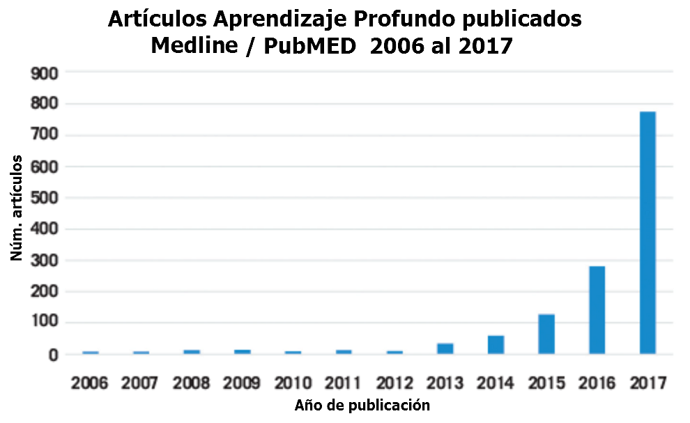
Inteligencia artificial en Oncología
Actualidad
Kann B et al. Oncology Journal 33(2):46-53; 2019

Slide 51
Aprendizaje profundo
(Redes neuronales)
entrada
salida
Cuestionamiento profundo
Entender algoritmos biológicos
Llegar a los principios que rigen el cáncer

Slide 52
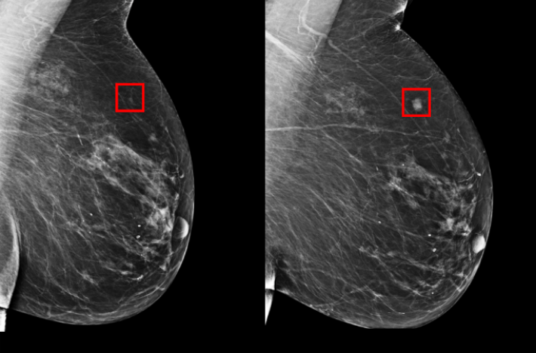
Inteligencia artificial detecta el cáncer del futuro
Un grupo de investigadores logra detectar el cáncer de mama hasta con cinco años de antelación gracias a un modelo de aprendizaje creado a partir de inteligencia artificial
Crespo C, Ciencia National Geographic, Mayo 2019

Slide 53
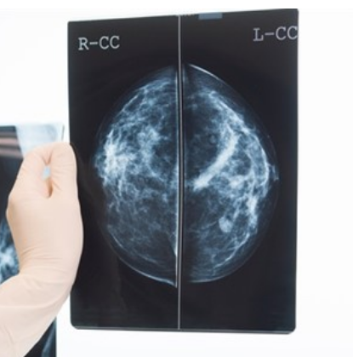
Inteligencia artificial para predecir riesgo cáncer de mama
https://www.infosalus.com/mujer/noticia-usan-inteligencia-artificial-predecir-riesgo-cancer-mama-20190508082439.html

Slide 54
Conclusiones 2019
Perspectiva “tratamiento cáncer desafiante”
Aparición de medicamentos capacidad cambiar curso enfermedad, mayor supervivencia
Investigación y práctica clínica, concluir en conjunto
Integrar paciente forma positiva
El mapeo del genoma humano oportunidad alianza pacientes y clínicos aprendices nuevo desafío

Slide 55
Conclusiones 2
Grandes tecnologías big data, Inteligencia Artificial, crean biblioteca digital: información para encontrar “tratamiento de cáncer”
Cooperación internacional como arma importante de “un problema global”
Tenemos la infraestructura y los Recursos Humanos para crear oportunidades de colaboración y desafío de una estructura genómica
Establecer programa de alianzas en investigación con impacto social

Slide 56
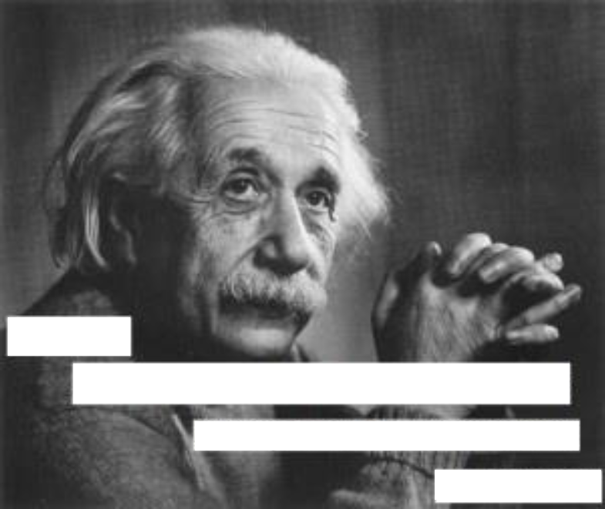
Oncología de presión
¿Por qué ingresar a este desafío?
“El secreto de la creatividad….
es no dejar nunca de hacerse preguntas”
Albert Einstein

